Slide 1
KHOA HỌC TỰ NHIÊN 6
BÀI 23. ĐỘNG VẬT CÓ XƯƠNG SỐNG ( Tiết 1)
Giáo viên:ĐỖ THỊ MẾN

Slide 2
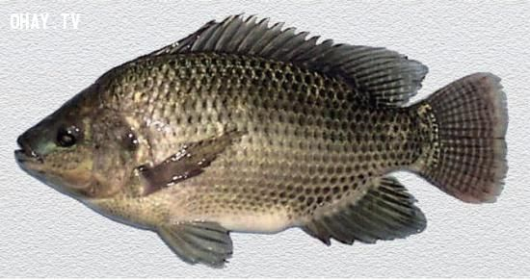
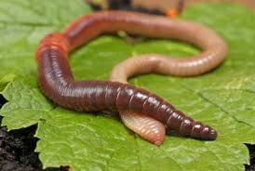
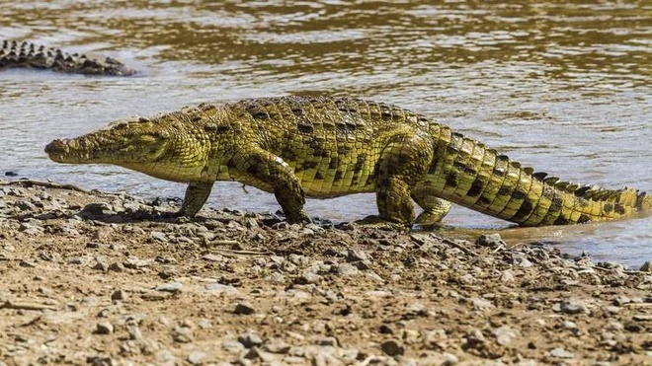
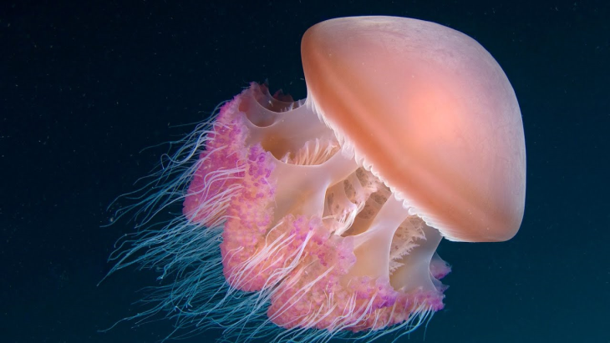
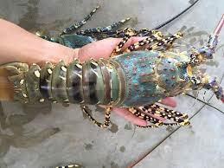
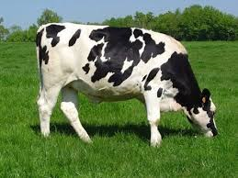
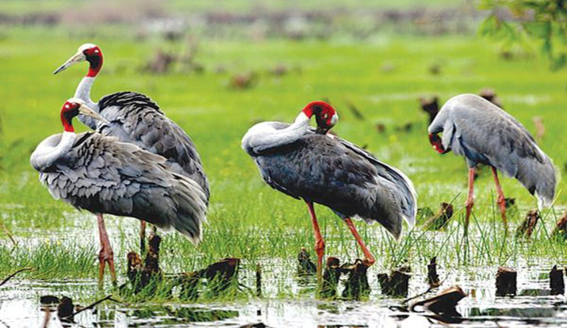
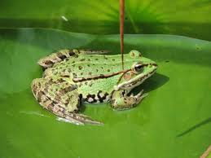
Quan sát các động vật sau, dựa vào đặc điểm cấu tạo trong cơ thể phân chia thành 2 nhóm và giải thích?

Slide 3

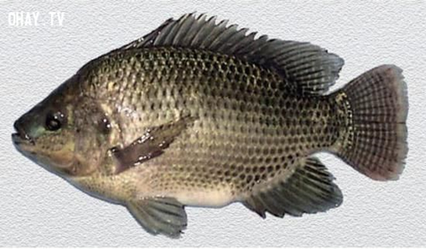
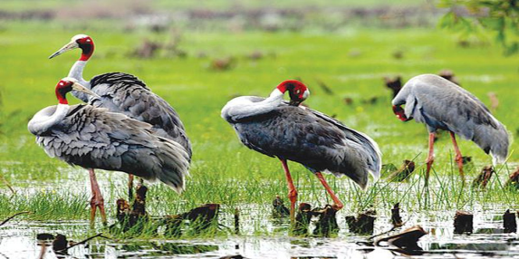
I. Đặc điểm nhận biết động vật có xương sống
Động vật không có xương trong
( ĐVKXS)
Động vật có xương trong

Slide 4

I. Đặc điểm nhận biết động vật có xương sống
- Động vật có xương sống có bộ xương trong, trong đó có xương sống ở dọc lưng, trong cột sống có chứa tủy sống.
- ĐVCXS rất đa dạng được chia thành 5 lớp :
+ lớp cá,
+ lớp lưỡng cư,
+ lớp bò sát,
+ lớp chim,
+ lớp thú.

Slide 5
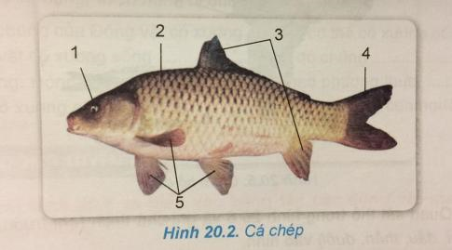
II. Sự đa dạng động vật có xương sống
1. Các lớp Cá
Vảy
Vây lẻ
Mắt
Vây đuôi
Vây chẵn

Slide 6
Quan sát hình vẽ em hãy cho biết .
- Cá có những đặc điểm thích nghi nào phù hợp với môi trường sống dưới nước ?
- Dựa vào đặc điểm nào để phân biệt lớp cá sụn, lớp cá xương?
- Cá có vai trò như thế nào với đời sống con người và với thiên nhiên?

Slide 7
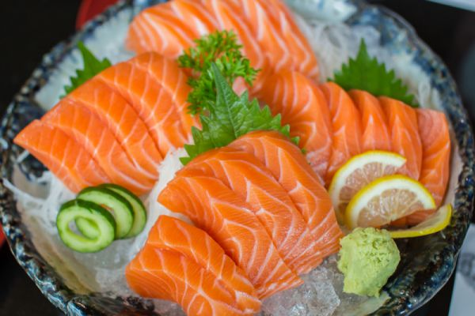
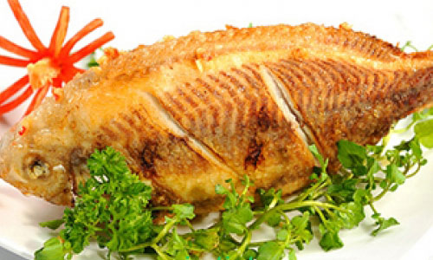
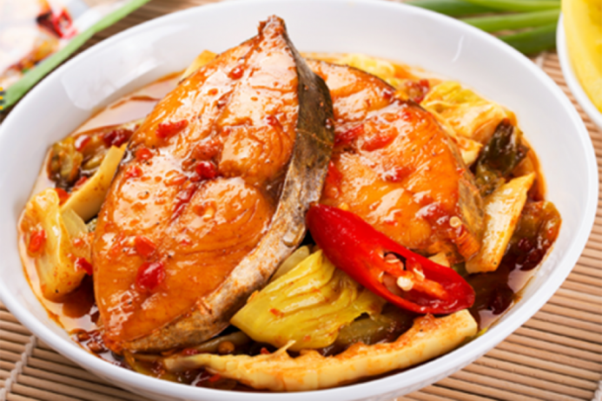
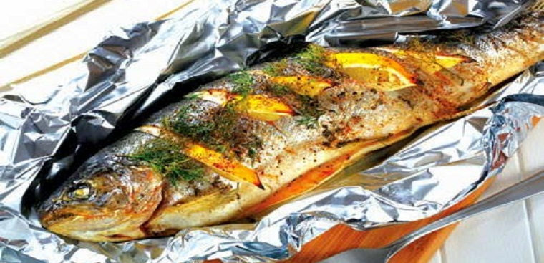
Là nguồn thực phẩm dồi dào

Slide 8
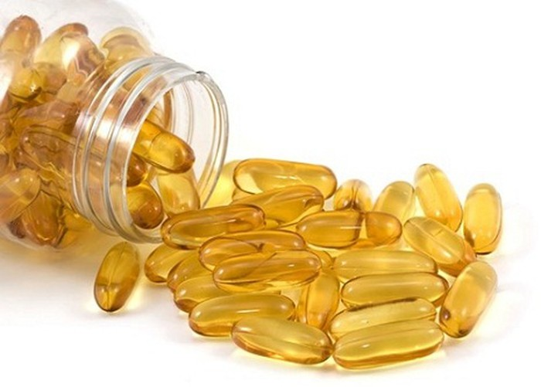
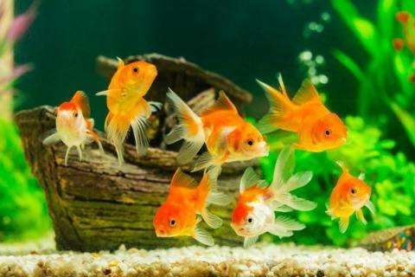
Là nguyên liệu làm thuốc
Làm cảnh

Slide 9
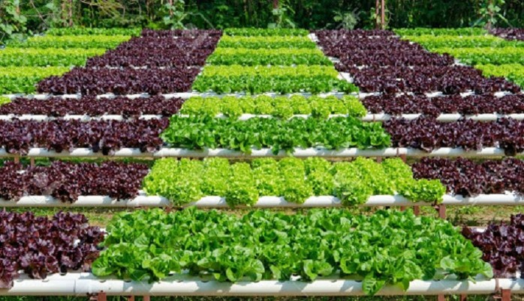
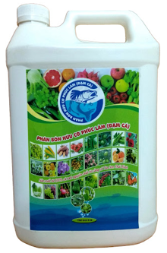
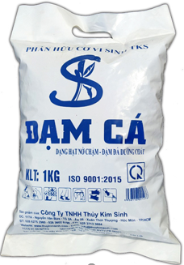
Cung cấp nguyên liệu cho nông nghiệp

Slide 10
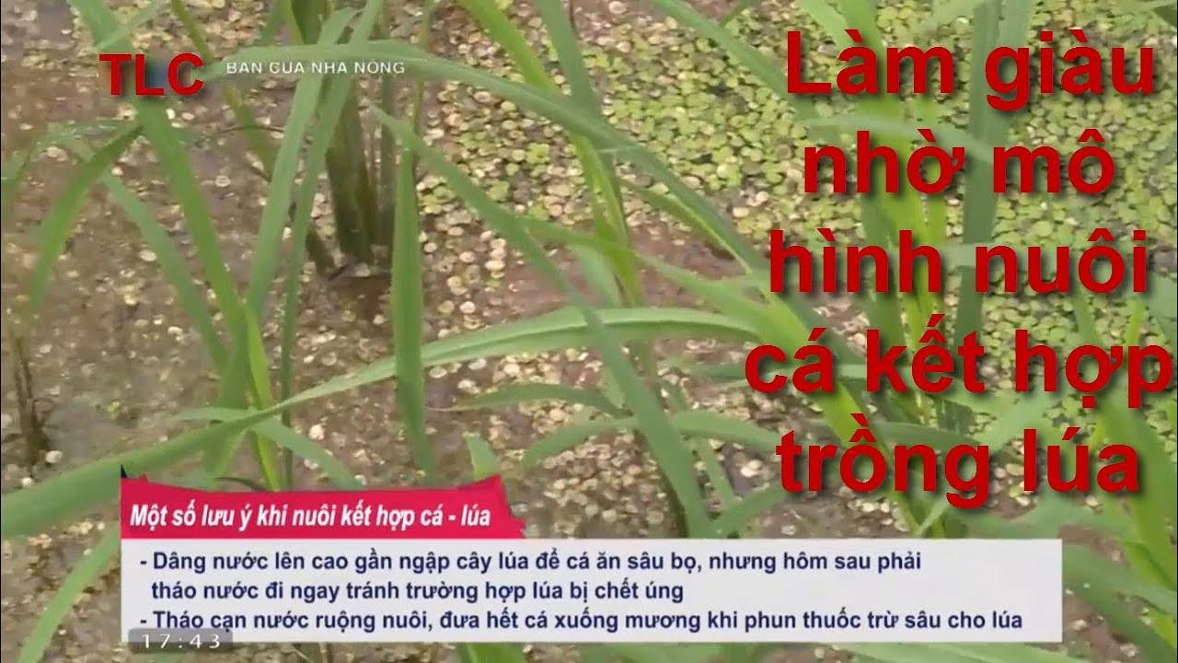
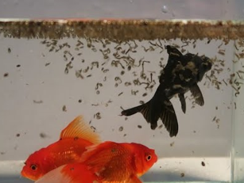
Tiêu diệt Sâu bọ có hại

Slide 11
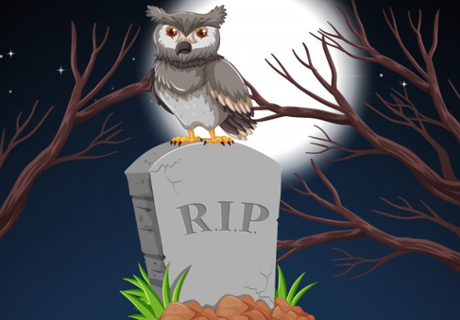
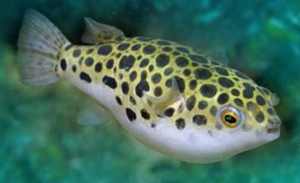
Có thể gây ngộ độc
Cá nóc

Slide 12

- Nơi sống ở nước.
-Đặc điểm: Di chuyển nhờ vây, hô hấp bằng mang, đẻ trứng, có số lượng loài lớn, chiếm gần một nửa số lượng loài của động vật có xương sống.
- Lớp cá được chia thành :
+ Lớp Cá sụn: Bộ xương bằng chất sụn như cá mập, cá nhám, cá đuối,…
+ Lớp Cá xương: Bộ xương bằng chất xương như cá hồi, cá ngừ, cá chép, cá rô,…
- Vai trò:
+ Là nguồn thực phẩm giàu đạm, nhiều vitamin, dễ tiêu hóa.
+ Da một số loài dùng đóng giày, làm túi…
+ là nguồn hàng xuất khẩu có giá trị.
+ Sử dụng để tiêu diệt một số sinh vật gây hại khác.
+ Nuôi làm cảnh.
+ Một số có thể gây ngộ độc.

Slide 13
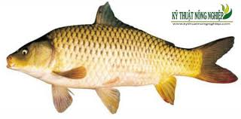
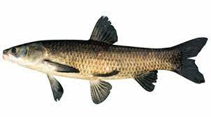
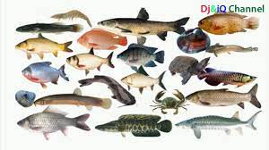

Slide 14
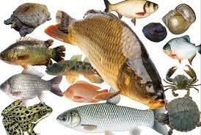
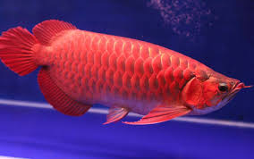
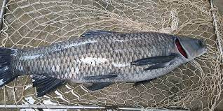

Slide 15
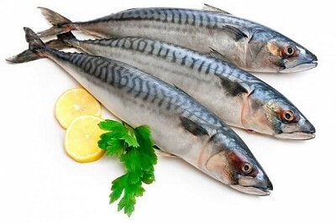
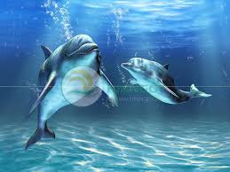
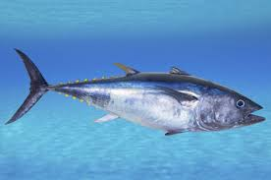
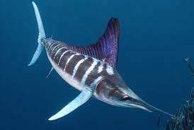

Slide 16
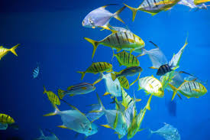
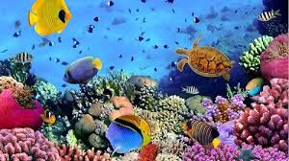

Slide 17
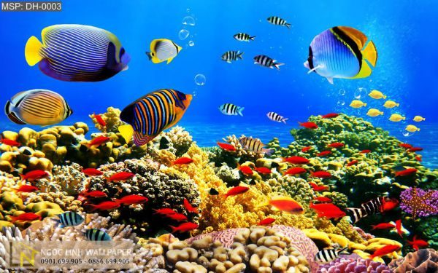

Slide 18
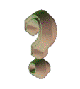
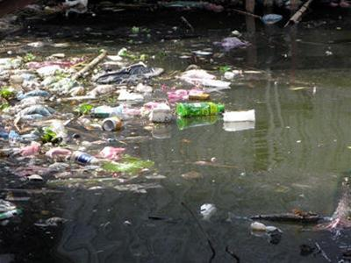
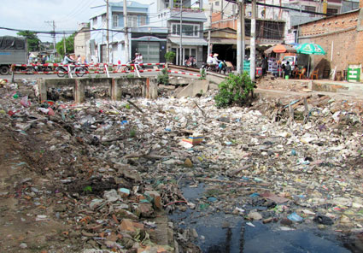
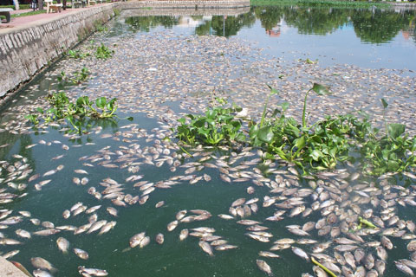
Nhìn những hình ảnh này, em có suy nghĩ gì?

Slide 19
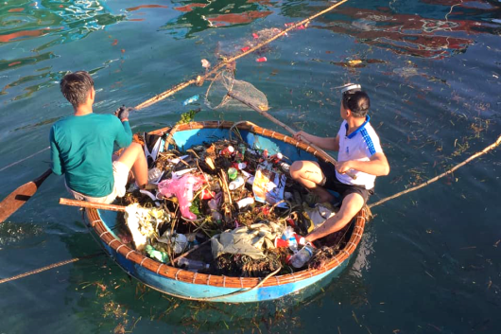
Để bảo vệ nguồn lợi cá ta cần làm gì?
- Không thải rác xuống ao, hồ, sông, …, nên thu gom bỏ rác đúng nơi quy định.

Slide 20
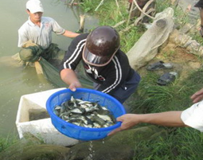
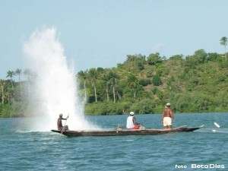
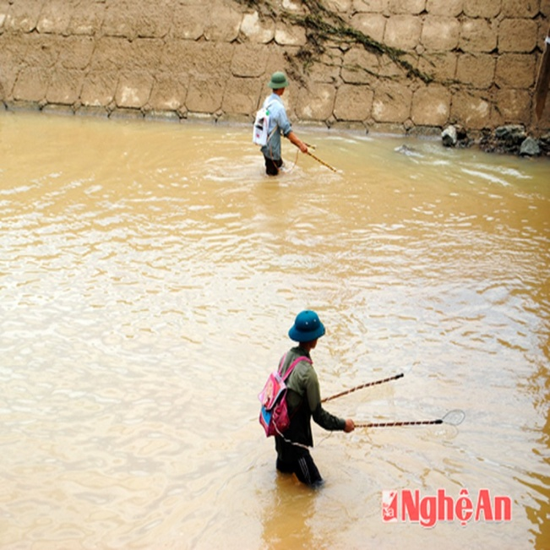
Để bảo vệ nguồn lợi cá ta cần làm gì?
Cấm đánh bắt cá còn nhỏ.
Cấm đánh cá bằng mìn, bằng chất độc, bằng điện…

Slide 21
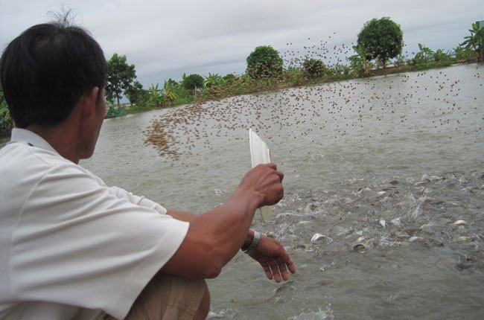
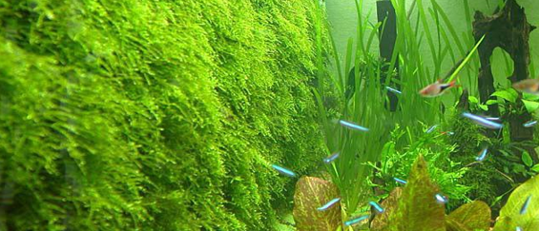
Để bảo vệ nguồn lợi cá ta cần làm gì?
- Cải tạo các vực nước (bón phân, trồng cây thủy sinh…)

Slide 22
Em có biết?
Cá đổi màu: Cá Xiêm là một trong những loài cá đặc biệt. Chúng có màu sắc sặc sỡ và có khả năng đổi màu cơ thể khi môi trường sống thay đổi.
Hiện nay cá xiêm là giống cá cảnh được ưa chuộng trên khắp thế giới

Slide 23
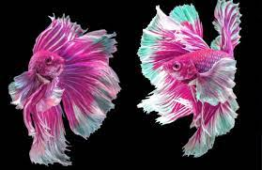
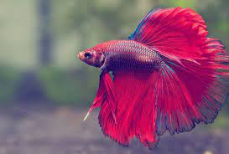

Slide 24

CỦNG CỐ - VẬN DỤNG
1. Loài cá nào dưới đây thích nghi đời sống chui luồn?
Cá rô phi
Lươn, cá lóc
Lươn, cá mè
Cá chạch, lươn

Slide 25
CỦNG CỐ - VẬN DỤNG
2. Loài cá dưới đây thích nghi với đời sống ở tầng nước mặt?
Cá chép
Cá chép, cá trích
Cá trích, cá nhám
Cá nhám, cá đuối

Slide 26
CỦNG CỐ - VẬN DỤNG
3. Loài cá gây ngộ độc và có thể làm chết người là?
a. Cá rô.
b. Cá nóc
c. Cá bơn
d. Cá diếc

Slide 27
CỦNG CỐ - VẬN DỤNG
4. Em hãy xếp các cặp ý tương ứng giữa các đại diện và vai trò của cá đối với đời sống con người:
Vai trò |  | Đại diện
1. Thức ăn cho người |  | A. Da cá nhám.
2. Thức ăn cho động vật |  | B. Dầu gan cá thu, cá nhám
3. Hàng gia dụng |  | C. Xương cá, bã mắm
4. Dược phẩm chữa bệnh |  | D. Trứng cá, vây cá, bóng hơi

Slide 28
2. Lớp lưỡng cư
Em hiểu như thế nào về thuật ngữ “ Lưỡng cư” ?

Slide 29
2. Lớp lưỡng cư
- Động vật thuộc lớp lưỡng cư có đời sống vừa ở nước, vừa ở cạn
+ Da trần, ẩm ướt và dễ thấm nước
+ Hô hấp bằng da và phổi
+ Đẻ trứng và thụ tinh trong môi trường nước

Slide 30
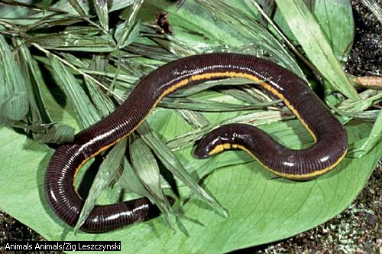











1
2
3
4
57
58
59
60
41
47
42
43
44
45
46
25
26
27
28
29
30
9
15
10
11
12
13
14
32
117
118
119
120
100
107
102
103
104
105
106
84
85
86
87
88
89
68
74
69
70
71
72
73
91
54
38
22
6
114
97
81
65
50
34
18
2
110
93
77
61
49
33
17
1
31
48
109
92
76
90
108
0
52
36
20
4
112
95
79
63
55
39
23
7
115
98
82
66
53
37
21
5
16
113
96
80
64
75
56
40
24
8
116
99
83
67
51
35
19
3
111
94
78
62
5
6
7
8
9
10
11
12
Notes:
n

Slide 31
Dựa vào đặc điểm hình thái lưỡng cư được chia làm mấy bộ? Đặc điểm của từng bộ?

Slide 32

Bộ Lưỡng cư không đuôi

Slide 33




ếch cây
Cóc nhà
Một số đại diện
Chẫu chàng vằn
ếch đồng

Slide 34



Ếch có sắc cầu vồng
Ếch ma Nam Phi
Cóc bà mụ
Notes:
34

Slide 35
Bộ Lưỡng cư có đuôi
Cá cóc tam đảo

Slide 36
Bộ Lưỡng cư không chân
Ếch giun

Slide 37
Các bộ lưỡng cư
- Bộ lưỡng cư không đuôi: Ếch đồng, cóc, chẫu chàng….
- Bộ lưỡng cư có đuôi: Cá cóc Tam Đảo
- Bộ lưỡng cư không chân: Ếch giun

Slide 38



Vai trò của lưỡng cư:
Lưỡng cư có vai trò như thế nào đối với con người?

Slide 39




Vai trò của lưỡng cư:
Một số hình ảnh về vai trò của Lưỡng cư
Ếch chiên bột
Cóc và bột cóc
Canh ếch

Slide 40

* VAI TRÒ CỦA LỚP LƯỠNG CƯ:
- Làm thức ăn cho người.
- Làm thuốc.
- Là vật thí nghiệm.
Diệt sâu bọ có hại.
Một số lưỡng cư có tuyến độc, ăn vào sẽ ngộ độc

Slide 42




Hình ảnh trên cho em biết điều gì?

Slide 43
Bảo vệ lưỡng cư
- Không khai thác quá mức
- Gây nuôi những loài lưỡng cư có giá trị kinh tế
- Xây dựng các khu bảo tồn, vườn quốc gia
- Hạn chế sử dụng thuốc bảo vệ thực vât …..

Slide 44


5. Con cóc bà mụ Betic
6. Ếch Seychelles có lẽ là con ếch nhỏ nhất thế giới, với con trưởng thành dài tối đa là 11 mm.

Slide 45

- Cóc mang trứng ở Tây Âu sau khi ghép đôi trên cạn, cóc cái bỏ đi, cóc đực cuốn trứng vào chi sau, ngâm mình xuống nước khi trứng nở thành nòng nọc.
- Cóc tổ ong ở Nam Mỹ, khi đẻ trứng cóc cái phết lên lưng trứng đã thụ tinh lọt vào các tổ ong phát triển thành nòng nọc.
- Nhái Nam Mỹ tiết chất dính lên các mép lá cuộn thành cái tổ chứa trứng.

Slide 46




TRÒ CHƠI KIẾN THỨC
ĐƯỜNG DẪN TỚI KHUNG THÀNH
Sút penalty

Slide 47
KHÔNG VÀO
VÀO RỒI
KHÔNG VÀO
KHÔNG VÀO
A. 1 bộ:
Lưỡng cư
không đuôi
D.Tất cả các ý trên.
B. 2 bộ:
Lưỡng cư
không đuôi và
không chân
C. 3 bộ:
Lưỡng cư có đuôi,
không đuôi,
không chân
Lớp Lưỡng cư được phân làm mấy loại?

Slide 48
KHÔNG VÀO
VÀO RỒI
KHÔNG VÀO
KHÔNG VÀO
A. Làm thực
Phẩm có
giá trị
C. Dùng làm
vật thí nghiệm
B. Làm thuốc
Chữa bệnh
D. Cả 3
đáp án trên
Nêu vai trò của Lưỡng cư đối với người.

Slide 49


c
CÓC TỔ ONG

Slide 50
3.Lớp Bò sát

Slide 51
3.Lớp Bò sát
Lớp Bò sát thích nghi với đời sống ở cạn
- Chúng có da khô, phủ vảy sừng
- Hô hấp bằng phổi
- Đẻ trứng

Slide 52
Phân biệt lớp Bò sát và lớp lưỡng cư

Slide 53

Bộ Đầu mỏ
Nhông Tân Tây Lan

Slide 54




Bộ Có vảy
Rắn nước
Rắn giun
Thằn lằn gai
Rồng Komodo

Slide 55




Bộ Rùa
Ba ba
Rùa núi vàng
Cua đinh
Đồi mồi

Slide 56



Vai trò của Bò sát
Quan sát hình ảnh, hãy cho biết Bò sát có vai trò như thế nào?
4. VAI TRÒ

Slide 57



Dược phẩm

Slide 58



Làm đồ mĩ nghệ
4. VAI TRÒ
Làm sản phẩm mĩ nghệ

Slide 59


Tiêu diệt các loài động vật có hại

Slide 60


4. VAI TRÒ
1. Lợi ích
Nêu lợi ích của bò sát đối với đời sống con người và lấy ví dụ minh hoạ?
- Có ích cho nông nghiệp: Diệt sâu bọ, diệt chuột…
- Cung cấp thực phẩm có giá trị: ba ba, rùa, …
- Làm dược phẩm: rắn, trăn…
- Làm sản phẩm mĩ nghệ: vảy đồi mồi, da cá sấu...

Slide 61


2. Tác hại
Một số loài gây độc cho người.
4. VAI TRÒ

Slide 62
EM CẦN LÀM GÌ ĐỂ BẢO VẬT ĐỘNG VẬT HOANG DÃ?
Không ăn thực phẩm có nguồn gốc từ động vật hoang dã
Không sử dụng các sản phẩm có nguồn gốc từ động vật hoang dã
Không nuôi, nhốt động vật hoang dã
Không tiếp tay cho những hành vi tàn sát, mua bán động vật hoang dã
Thông báo với các cơ quan chức năng và cùng mọi người nâng cao ý thức bảo vệ động vật hoang dã, bảo vệ môi trường sống.

Slide 63
4. Lớp Chim

Slide 64
4. Lớp Chim
- Lớp chim có lông vũ bao phủ cơ thể
-Chi trước biến đổi thành cánh
-Đẻ trứng
- Đa số di chuyển bằng cách bay, lượn

Slide 65




Nhóm chim chạy

Slide 66





Slide 67





Slide 68
4. Lớp Chim
Các nhóm chim
- Nhóm chim chạy: Đà điểu
- Nhóm chim bơi: Chim cánh cụt
- Nhóm chim bay: Chim Bồ câu, chim sẻ, gà….

Slide 69
Vai trò của chim

Slide 70


- Người ta chăn nuôi một số giống chim nhằm mục đích gì?
- Cung cấp thực phẩm (thịt, trứng).

Slide 71




Vai trò của chim:
Giúp người tiêu diệt sâu bọ và gặm nhấm có hại.

Slide 72


Làm cảnh

Slide 73

Một số chim được huấn luyện để săn mồi.
Đại bàng được huấn luyện để bắt cá

Slide 74


Thụ phấn cho hoa, phát tán quả và hạt

Slide 75




Tác hại:
Ăn quả, ăn hạt.

Slide 76




Phòng cúm gia cầm
Truyền
bệnh
cho
người
Chim di cư truyền H₅N₁
Tiêu hủy gia cầm cúm

Slide 77
* Vai trò của chim:
+ Ích lợi:
 - Cung cấp thực phẩm: Thịt, trứng.
- Diệt sâu bọ và gặm nhấm có hại.
- Làm cảnh
- Huấn luyện để săn mồi, phục vụ du lịch, giải trí.
- Thụ phấn và phát tán quả và hạt
+ Tác hại:
 - Ăn quả, ăn hạt, ăn cá.
- Truyền bệnh cho người.

Slide 78


Slide 79

Em có biết?
-Chim cánh cụt sống thành từng đàn lên tới hàng chục nghìn con, chúng có tính xã hội cao. Mỗi cắp chim bố mẹ đều có thể nhận biết và trông chừng con của mình thông qua khả năng nghe đặc biệt.
- Chim cánh cụt có thể bơi khoảng 9km/ h và lặn dưới nước với kỉ lục 20 phút. Chúng có lớp lông đặc biệt không thấm nước. Lông màu xám ở lưng giúp chúng che dấu khi lặn xuống vùng biển sâu màu tối. Lông màu trắng ở bụng giúp chúng ẩn nấp trên những tảng băng hay vùng tuyết trắng

Slide 80
5. Lớp Động vật có vú ( Lớp thú)

Slide 81




Chó sói
Thỏ
Sư tử
Thú mỏ vịt

Slide 82




Chuột chù
Sóc
Tê giác
Bò tót

Slide 83




Cá heo
Dơi
Kanguru
Vượn

Slide 84

Bộ Linh trưởng

Slide 85
5. Lớp Động vật có vú ( Lớp thú)
- Hầu hết động vật có vú có lông mao bao phủ, có răng, đẻ con và nuôi con bằng sữa mẹ
- Động vật thuộc lớp thú rất đa dạng về số lượng và môi trường sống

Slide 86




Slide 87



Con cái ấp trứng từ 12-14 ngày
Con sơ sinh dài khoảng 1,25cm.

Slide 88





Slide 89
* VAI TRÒ CỦA LỚP THÚ:
* Có lợi:
Cung cấp thực phẩm: Lợn, trâu, bò…
Cung cấp dược liệu: Khỉ, hươu, hươu xạ.
Cung cấp nguyên liệu phục vụ mỹ nghệ: Ngà voi…
Cung cấp nguyên liệu thí nghiệm: Thỏ, chuột…
Tiêu diệt gặm nhấm có hại: Mèo rừng, chồn…
Là nguồn sức kéo quan trọng: Trâu, bò…

* Có hại:
- Hại mùa màng, truyền bệnh: như chuột đồng, dơi….

Slide 90





Chúng ta cần làm gì trước hiện trạng này?

Slide 91


Slide 92
- Tôi thuộc bộ guốc chẵn, tôi có thể chạy rất nhanh và dai sức.
- Tôi có thể đi một quãng đường dài trên sa mạc.
- Tôi có thể nhịn khát giỏi.
LẠC ĐÀ

Slide 93


Slide 94
Tôi thuộc bộ linh trưởng, còn có tên gọi là khỉ đen
Tôi thích ăn lá cây, quả cây, tôi đang sống tại vườn quốc gia Cát Bà
Tên tôi bắt đầu bằng chữ V, đầu tôi có lông màu trắng
VỌOC

Slide 95


Slide 96
Tôi là loài thú mới, được phát hiện vào năm 1992 tại Hà Tĩnh
Tôi có sừng dài, thẳng, nhẵn, lông màu hạt dẻ với nhiều đốm trắng
Tên tôi bắt đầu bằng chữ S
SAO LA

Slide 97
Tôi là loài thú mới, được phát hiện vào năm 1992 tại Hà Tĩnh
Tôi có sừng dài, thẳng, nhẵn, lông màu hạt dẻ với nhiều đốm trắng
Tên tôi bắt đầu bằng chữ S
SAO LA

